Slide 1
Муниципальное бюджетное дошкольное образовательное учреждение
Цент развития ребенка № 5 «Мир детства»
( Бондаренко , 25)
Духовно-нравственное воспитание дошкольников через проектирование образовательного процесса
(опыт работы)
г.Тула 2025 г.
Воспитатель: Неживая И. В.

Slide 2
Духовно - нравственное просвещение в «Законе об образовании» обозначено как один из приоритетов общего развития ребёнка. Проникая через все моменты воспитательного процесса осуществляемого в детском саду, детям прививаются нормы нравственности и морали, формируются лучшие качества личности, развиваются способности осознания принятия нравственных основ жизни и преодоления сложностей современного существования.
Актуальность и важность духовно-нравственного воспитания детей дошкольного возраста обусловлены не только потребностями развития самих детей, но и стремлением создать гармоничное и этичное общество. Родители, педагоги и общество должны понимать, что воспитание детей - это процесс, который требует времени, усилий и осознанного подхода. Сосредоточившись на развитии духовных ценностей с самых ранних лет, мы сможем воспитать у детей поколение, которое потенциально способно стать лучше, деятельнее и ответственнее.

Slide 3
Ведущая педагогическая идея опыта заключается в том, что духовно-нравственное воспитание с дошкольного возраста – единственно верный путь успешной ранней социализации личности, формирования устойчивой связи поколений и обеспечение связи человека с родными корнями, его любви к Отечеству.
Цель духовно-нравственного воспитания — содействие развитию у детей основ, личностной культуры в отношении к людям, явлениям общественной жизни, природе, предметному миру, к самому себе в соответствии с общечеловеческими духовно-нравственными ценностями, принятыми в обществе.
Задачи:
расширять представления детей о различных сторонах народной культуры,
быте, православных традициях , декоративно- прикладном искусстве,
устном народном творчестве.
Воспитывать духовно-нравственную личность , патриотов своего
Отечества, достойных граждан России
Воспитывать любовь к родному краю, вызвать чувство гордости за него,
желание узнавать его историю
Повысить педагогическую компетентность родителей в
духовно-нравственном воспитании

Slide 4
Одним из эффективных методов внедрения духовно-нравственного воспитания в дошкольное образование является проектный метод.
Проектный метод, применяемый в духовно-нравственном воспитании дошкольников, обладает рядом преимуществ:
Во-первых, он формирует у детей навыки комплексного мышления и решения проблем. При реализации проекта ребенок сталкивается с нестандартными ситуациями, которые требуют от него креативности, аналитического мышления и умения находить нестандартные решения. Это позволяет развивать навыки самостоятельности, инициативности и творческого мышления.
Во-вторых, проекты, реализуемые детьми, имеют прямую практическую направленность и влияют на их жизнь и окружающую среду. Такие проекты формируют у детей ответственность за окружающую среду, заботу о других людях и природе.
В-третьих, проектный метод позволяет учиться на примере. На каждом этапе реализации проекта дети познают мир через практическую деятельность, адаптируют и обобщают полученные знания. Они видят, как их действия влияют на ситуацию, как они могут повлиять на окружающую действительность. Такой способ обучения не только запоминается лучше, но и формирует нравственные ценности и убеждения на основе опыта и практики.

Slide 6
Проект «Мой родной город»
Вид проекта: информационный, творческий.
Тип проекта: краткосрочный с 2 по 12 сентября
Участники проекта: воспитатель, дети подготовительной группы,, родители.
Цель: закрепление знаний и представлений детей о родном городе.
Задачи:
конкретизировать знания о городе, улицах, памятниках архитектуры, памятных местах;
формировать интерес к истории города, воспитывать чувство гордости за свой город, его самобытность;
учить отражать свои знания в художественно-творческой деятельности;
учить видеть и чувствовать красоту природы родного города, края;
обогащать словарь детей;
создавать условия для развития творческих способностей воспитанников.
Предполагаемый результат:
Дети будут знать традиции родного города, символику России, своего края, историю своей малой родины.
Родители будут понимать важность воспитания у детей патриотических качеств.
Сплочение детей, родителей, и педагогов в процессе активного сотрудничества в ходе реализации проекта.
Презентация проекта: проведение досуга для детей «Мой город Тула!»

Slide 7
Этапы реализации проекта
I этап. Подготовительный
II этап. Основной
Беседы: «Тула – город мастеров»; « Тульские народные промыслы»; « Музеи родного города»; « Пролетарский район – наше местожительство», просмотр фотографий, книг, презентации : « Играй гармонь»; « Тульские самовары и пряники»; « Ясная Поляна – родина Л.Н.Толстого».
Игры: сюжетно-ролевая «Экскурсия по городу»; дидактическая игра «Где же это?»
Художественное творчество:
аппликация «Улицы Тулы», конструирование с элементами рисования «В городе осень», рисование « Тульский пряник», пластилинография « Самовар».
Слушание музыкальных произведений : « Тульский пряник», «Тула оружейная», «Тула – земля моя», « Тула веками оружье ковала».
Чтение художественной литературы : « Сказ о Куликовом поле», И.Панькин « Легенды о мастере Тычке», Н.Лесков «Левша».
III этап. Итоговый

Slide 8
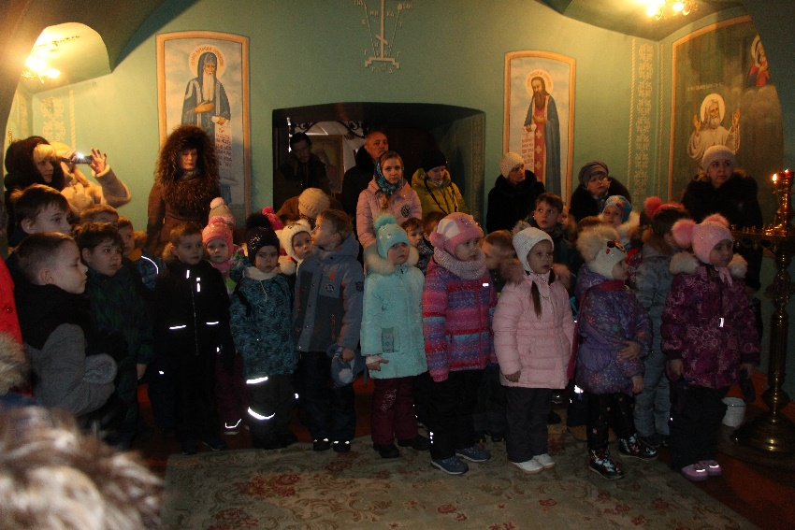
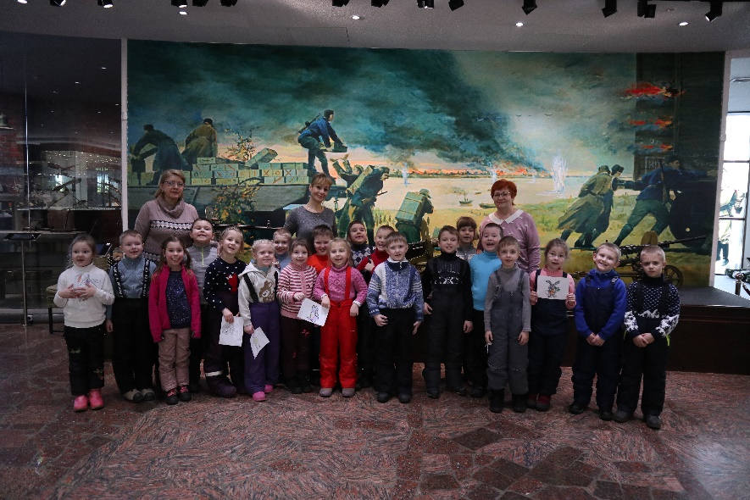
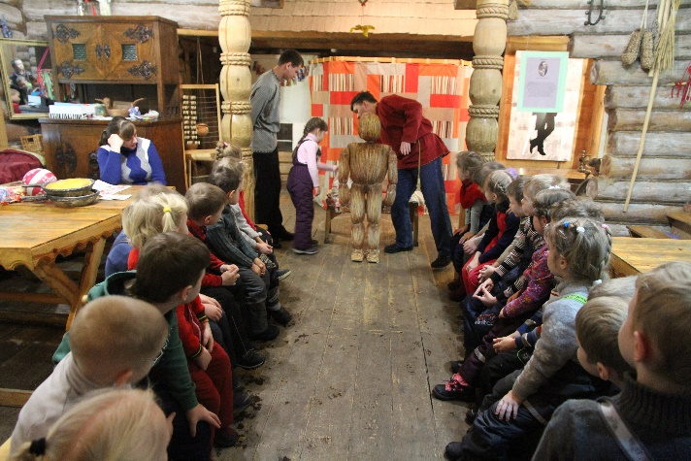
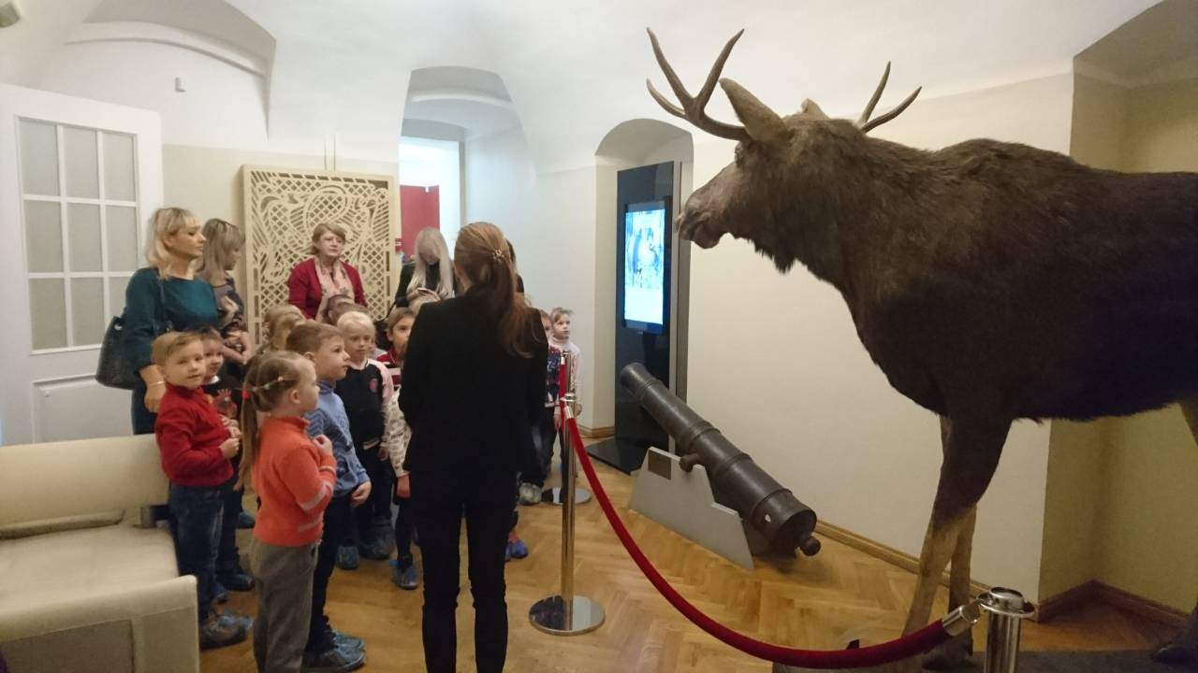
Работа с родителями
Конкурс совместных творческих работ «Я и моя Тула».
Анкетирование родителей.
Подбор фотографий, иллюстраций с видами города, старинными зданиями, памятниками, театрами и беседы о них.
Совместное посещение парков, музеев города Тулы
( Богородичный Пантелеймонов Щегловский мужской монастырь в Туле, Музей «Тульские древности», Краеведческий музей, Тульский музей оружия)

Slide 9
Проект «Здоровый город»
Тип проекта: оздоровительный, долгосрочный, информационно-познавательный.
Сроки реализации проекта: сентябрь - май
Цель проекта: Формирование начал экологической культуры, становление осознанно – правильного отношения к природе во всем ее многообразии. Донести до детей, насколько важна проблема охраны окружающей среды и, кроме того, отношение к себе как части природы. Помочь дошколятам понять, что их поступки целиком и полностью отражаются на экологическом состоянии природы.
Задачи проекта:
Расширить знания детей о взаимосвязи мира природы и деятельности человека;
Формировать умение сортировать мусор при его сборе;
Развивать потребность соблюдения чистоты на улицах города, дома, в детском саду;
Уточнить представления детей об источниках возникновения мусора;
Развивать воображение, умение реализовывать свои впечатления в художественно-творческой деятельности;
Формировать представления о целесообразности вторичного использования бытовых и хозяйственных отходов;
Способствовать активному вовлечению родителей в совместную деятельность с детским садом

Slide 10
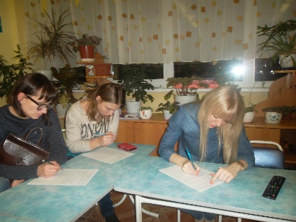
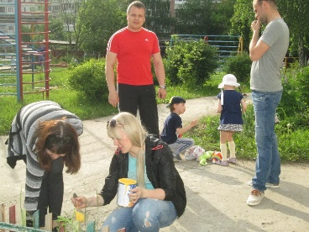
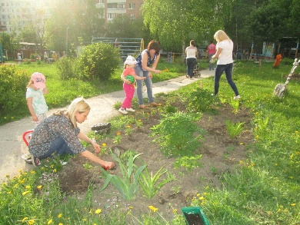
Этапы реализации проекта
I этап. Подготовительный
II этап. Основной
Анкетирование родителей «Проектная деятельность детей дошкольного возраста» Разработать консультации и памятки для родителей. Составление плана реализации над проектом.
Проведение НОД и бесед по теме проекта.
Просмотр мультфильмов.
Прочесть и обсудить литературные произведения по данной теме.
Провести виртуальную экскурсию на мусороперерабатывающий завод.
Просмотр презентации: «Как лесник заботится о лесе».
Организовать опытническую деятельность: «Мусор в земле», «Как разлагается мусор».
Организовать выставку поделок из бросового материала: «Мама, папа, я – творим чудеса1»
Экологическая акция «Подари цветок детскому саду»
III этап. Итоговый
«Дефиле : показ костюмов из вторичного сырья.

Slide 11
Проект
«Православные традиции»
Продолжительность проекта: долгосрочный (сентябрь 2019 года – май 2024 года).
Тип проекта: познавательный, исследовательский, творческий, практико-ориентированный .
Участники проекта: воспитанники, воспитатели, музыкальный руководитель, родители (законные представители), социальные партнеры (Богородичный Пантелеймонов Щегловский мужской монастырь в Туле )
Цель проекта: содействие целостному духовно-нравственному и социальному развитию личности ребенка-дошкольника, посредством его приобщения к высшим ценностям православной культуры, при освоении духовно-нравственных традиций народа (норм поведения, навыков общения и взаимной помощи). Формирование у воспитанников высокого патриотического сознания.
Задачи проекта:
Ø создание предметно-развивающей среды в ДОУ, способствующей воспитанию ребенка, как развитой личности с преобладанием лучших духовно-нравственных качеств;
Ø воспитывать духовно-нравственные чувства, раскрывая значение православия в жизни человека, как действие любви, добра, человечности, единения;
Ø ориентировать семью на духовно-нравственное воспитание детей, ознакомление родителей с основами православной педагогики и психологии, формирование представлений о формах семейного уклада;
Ø формировать привычки готовиться и отмечать вместе с родителями православные календарные праздники;
Ø формирование у воспитанников чувства собственного достоинства как представителя своего народа и толерантного отношения к представителям других национальностей;
Ø воспитание интереса и любви к русской национальной культуре, народному творчеству, обычаям, традициям, обрядам, народному календарю, к народным играм.

Slide 12
Ожидаемые результаты проекта.
Для воспитанников:
• пробуждение интереса к истории и культуре своей Родины, любви к родному краю;
• формирование чувств национального достоинства;
• формирование представлений о семейных традициях, об особенностях семейных отношений, духовных и нравственных ценностях, о ценностном отношении к окружающему их миру; о таких чувствах, как сострадание, сочувствие, сопереживание, сорадость;
• приобретут положительный социальный опыт для личностного развития – быть полезным семье, родному городу, родной стране.
Родители:
• сотрудничают в тесном контакте с ДОУ и другими учреждениями по формированию духовно-нравственных ценностей у детей;
• воспитывают любовь и почтение к дому, семье, близким и окружающим, бережное отношение к окружающему миру;
• понимают, что только семья, как первый наставник ребенка, может воспитать в детях духовные и нравственные ценности;
• становятся деятельными участниками детско-взрослой событийной общности.

Slide 13
I этап. Подготовительный
Диагностика знаний детей о духовно-нравственных ценностях
Анкетирование родителей о духовно-нравственном воспитании в семье и направленности воспитательного процесса в образовательном учреждении.
II этап. Основной
Беседы: «Этичные и неэтичные поступки», «Первая заповедь для
первых людей», «Как же был сотворен мир?», «Ангелы – верные
помощники людям», « Моральный облик человека. Ложь, клевета, сплетня», «Беседы о людях и их заботе друг о друге», «Борьба добра и зла» и др.
Ознакомление детей с народно-прикладным искусством на занятиях по изобразительной деятельности «Хохлома», «Гжель», «Дымковская игрушка»
Игры, этюды, упражнения: «Корзинка добрых дел», «Вежливый ручеек», «Что слышно?», «До свидания», «Подари ангелу добрые дела».
Участие в ежегодном фестивале «Живая история в сотрудничестве с Богородичным Пантелеймоновым Щегловским мужским монастырем в Туле
Кружок « Истоки» при поддержке Богородичного Пантелеймонова Щегловского мужского монастыря в Туле
Выставка поделок «Чудо с грядки», «Светлая Пасха», « Рождество Христово», « Крымская весна», «День победы», «Штрокая Масленица» и др. (совместное творчество детей и родителей).
Развлечения: «День семьи, любви и верности» (день памяти святых Петра и Февроньи),
участие детей в пасхальном праздничном концерте «Пасхальный перезвон»,
«Защитники Отечества» ,«Рождественские посиделки, квест «Крым и Россия –идем вместе!», «Широкая Масленица» и др.
Изготовление детьми открыток для бойцов СВО к Новому году, 23 февраля

Slide 14
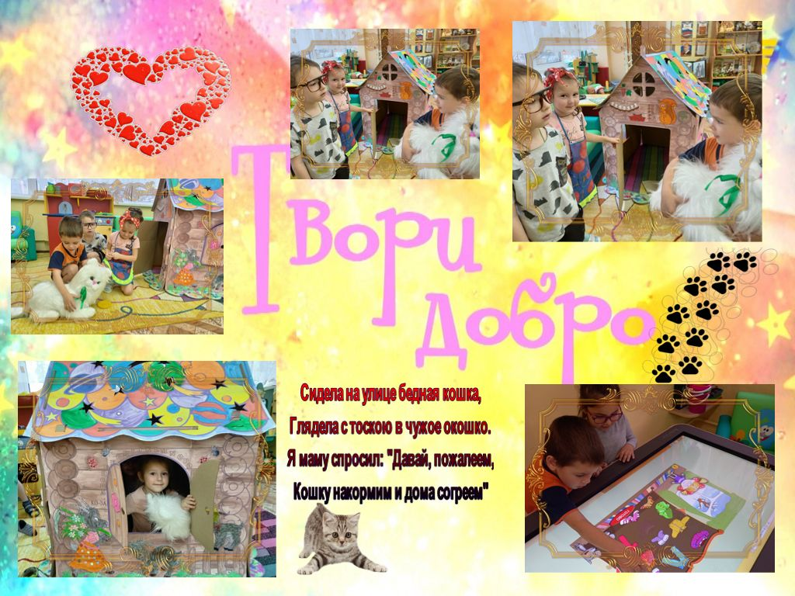

Slide 15
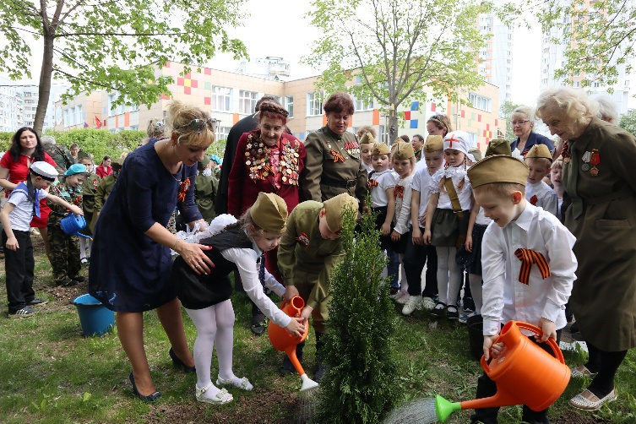
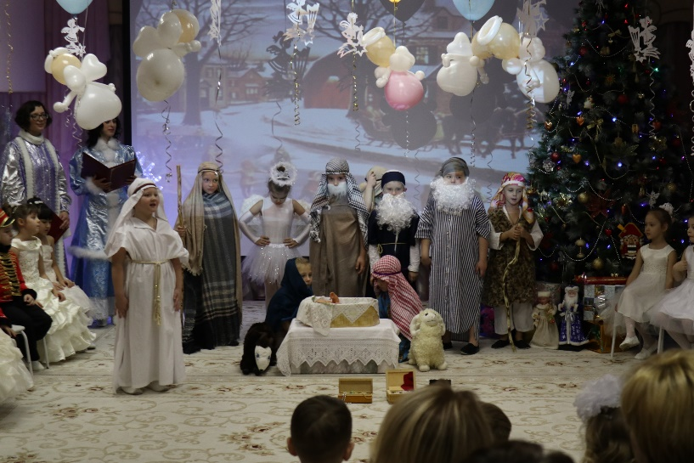
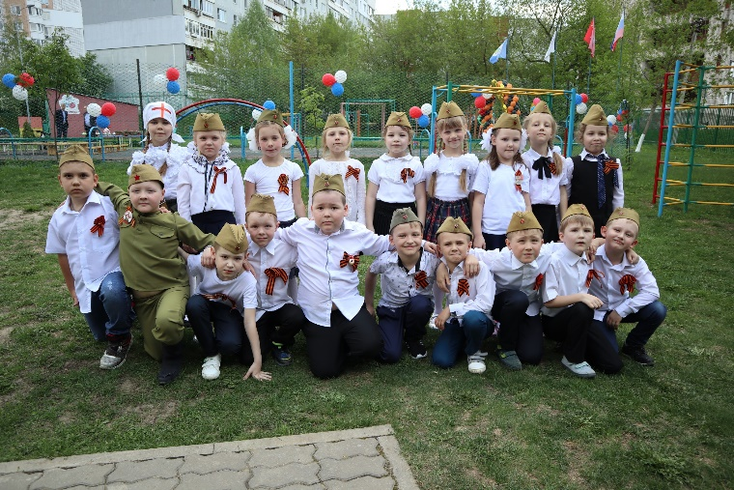
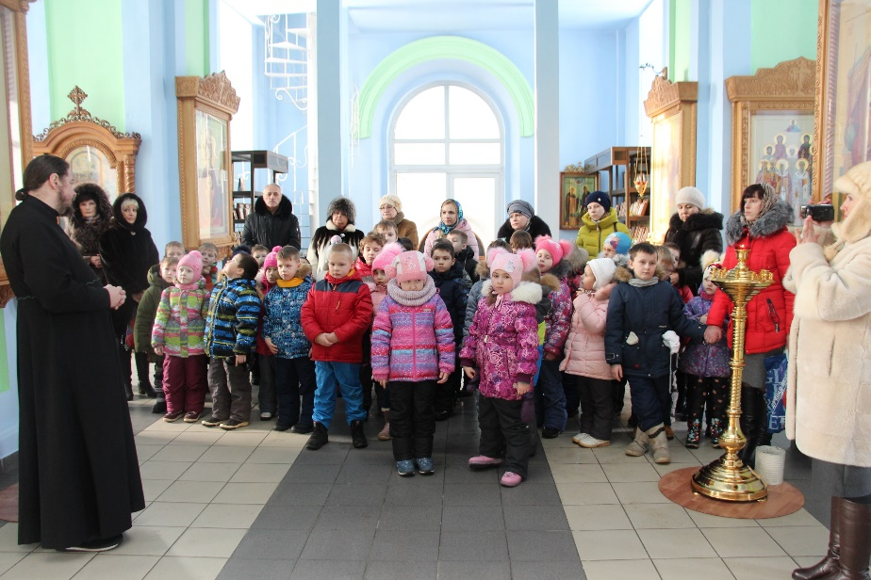
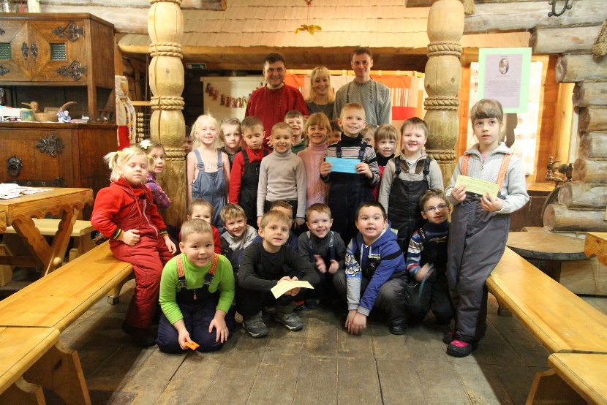
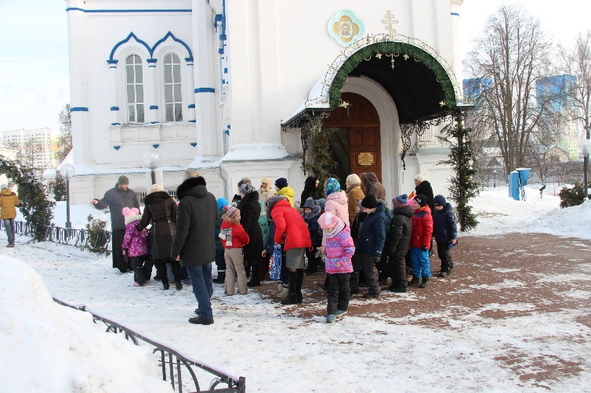
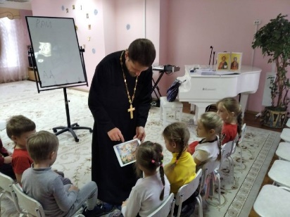
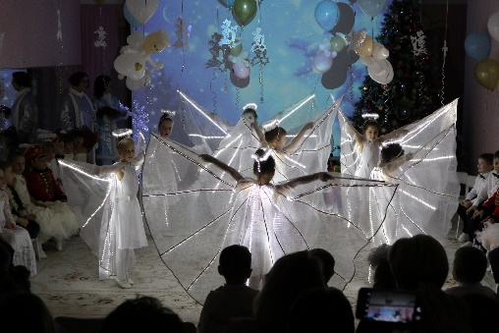

Slide 16
В перспективе продолжить работу по формированию у дошкольников духовно-нравственных ценностей в ходе реализации проектов .

